Slide 1
Taller de Diálogos Restaurativos
Sofia Fernandez duran
Mediadora/facilitadora procesos restaurativos

Slide 2
Comunicación efectiva
• Habilidades de comunicación interpersonal.
• Escucha activa.
• Resolución de conflictos.

Slide 3
Autoconciencia
• Identificación y expresión de emociones.
• Autoevaluación de comportamientos problemáticos.
• Desarrollo de la autoestima y la autoimagen.

Slide 4
Control de Impulsos
• Manejo de la ira y la frustración.
• Toma de decisiones reflexivas.
• Resistencia a la presión de grupo.

Slide 5
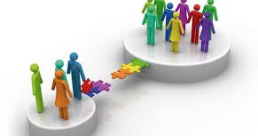
Habilidades Sociales
• Desarrollo de habilidades sociales positivas.
• Construcción de relaciones saludables.
• Empatía y comprensión de los demás. (https://www.youtube.com/watch?v=RqdJpHGVXLE)

Slide 6
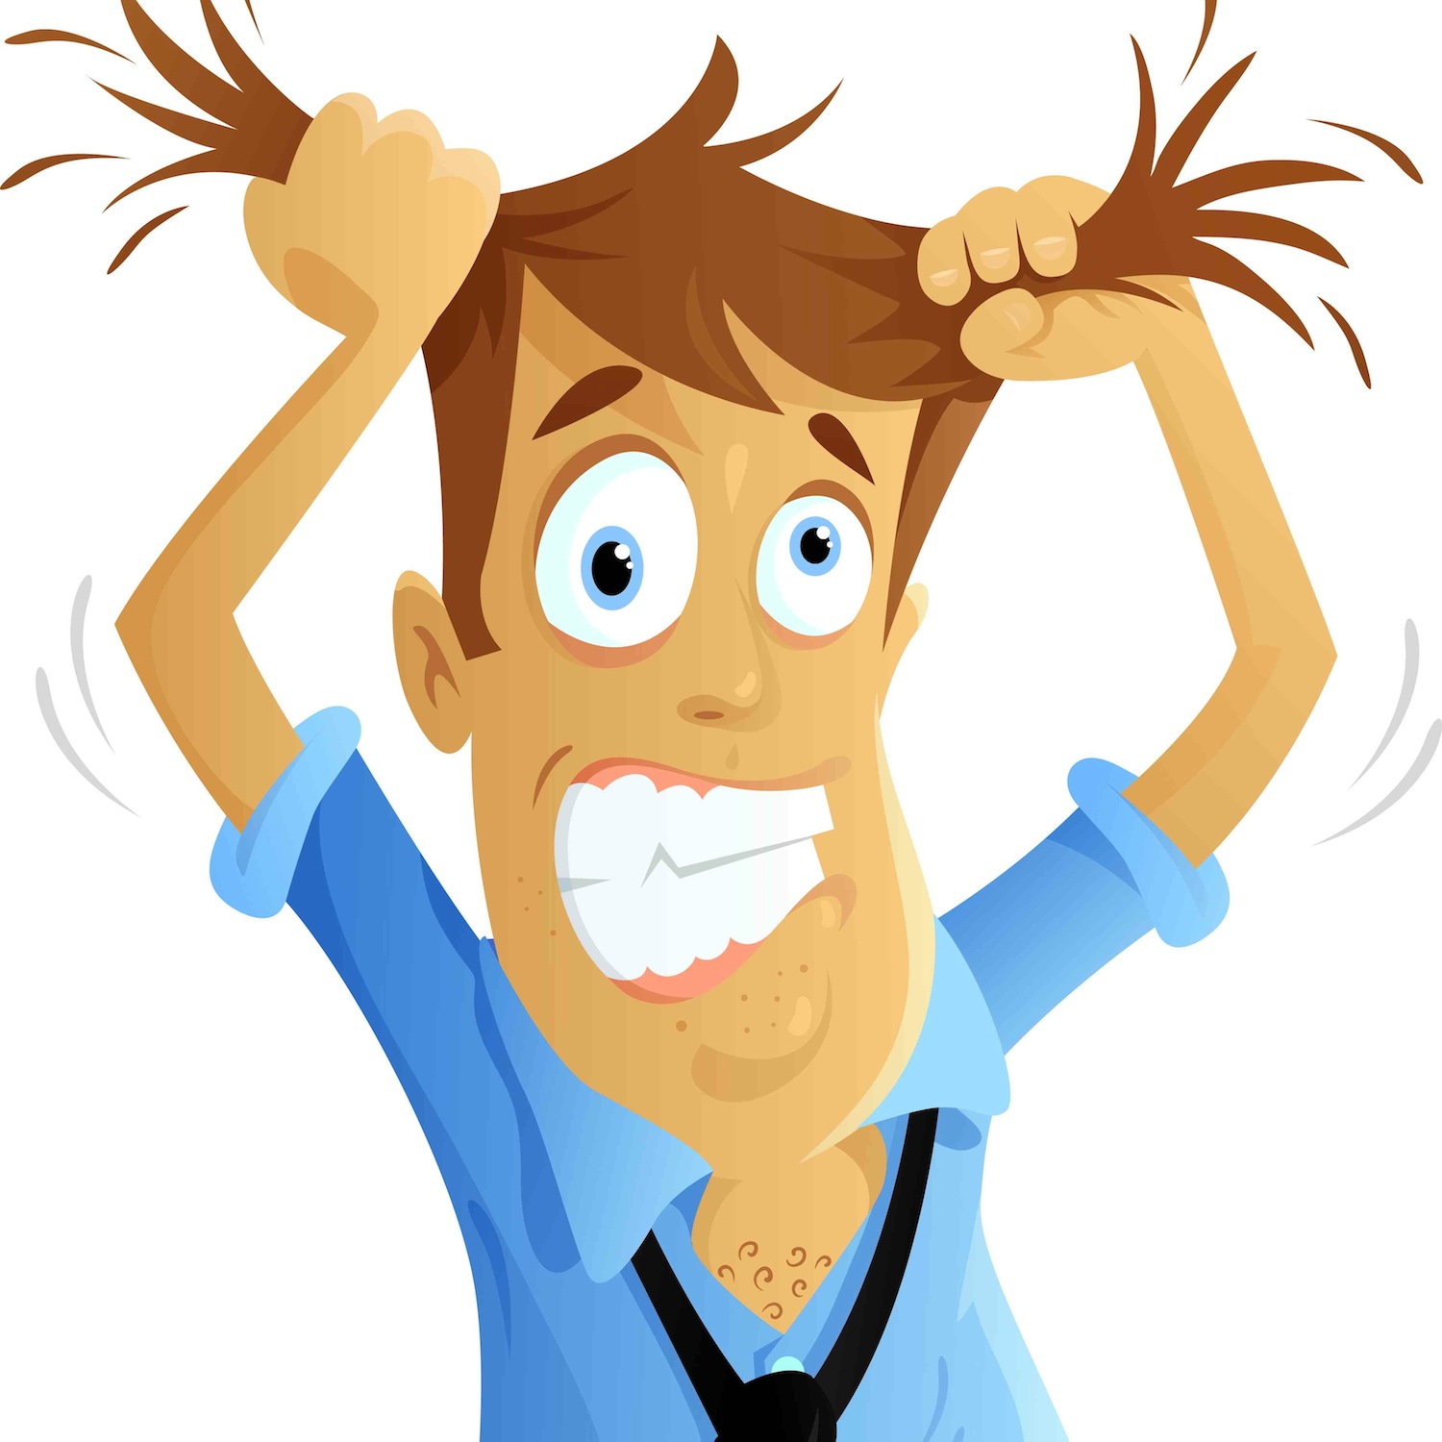
Gestión del Estrés
• Identificación de fuentes de estrés.
• Técnicas de relajación y mindfulness.
• Planificación del tiempo y establecimiento de metas realistas.

Slide 7
Resolución de Problemas
• Identificación de problemas y objetivos.
• Desarrollo de estrategias para superar obstáculos.
• Toma de decisiones informadas.

Slide 8
Responsabilidad y las consecuencias.
• Entendimiento de las consecuencias de las acciones.
• Responsabilidad personal y ética.
• Aprender de los errores y la autorreflexión.

Slide 9
Uso de Sustancias
• Prevención del abuso de sustancias.
• Conciencia de los riesgos asociados.
• Búsqueda de apoyo en caso de problemas de adicción.

Slide 10
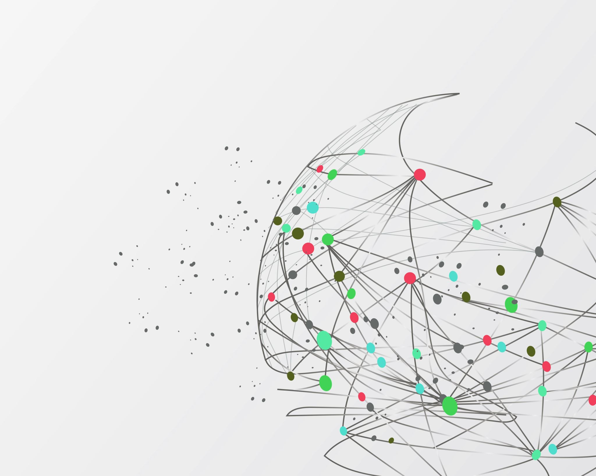
Educación Sexual
• Información sobre relaciones sexuales saludables y consentimiento.
• Prevención de embarazos no deseados e infecciones de transmisión sexual.
• Respeto por los límites personales y el consentimiento

Slide 11
Habilidades Académicas
• Motivación y establecimiento de metas educativas.
• Técnicas de estudio efectivas.
• Uso responsable de la tecnología y las redes sociales.

Slide 12
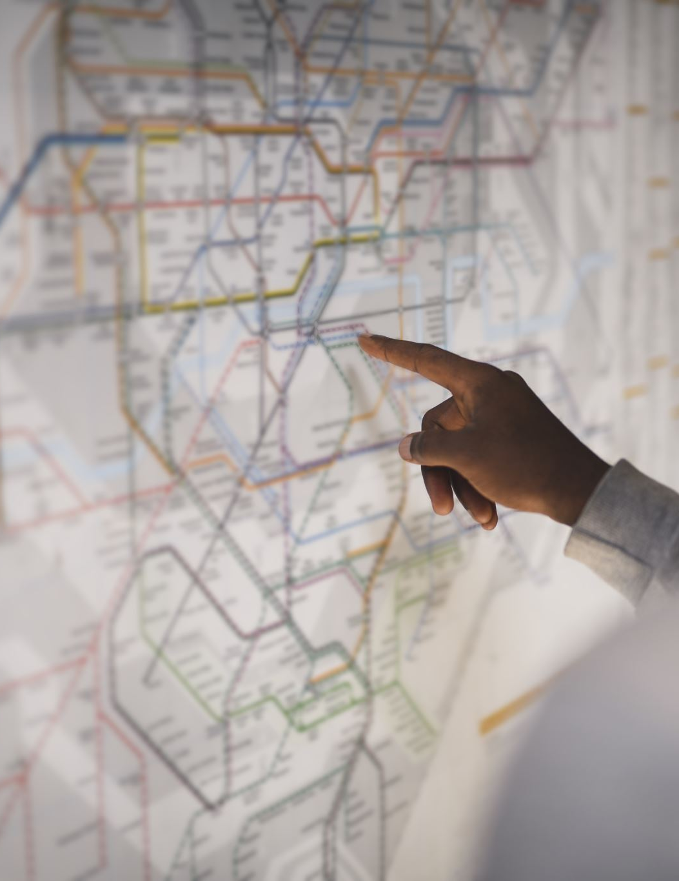
Toma de decisiones y planificación del futuro
• Planificación de metas a largo plazo.
• Exploración de opciones educativas y profesionales.
• Conciencia de las consecuencias a largo plazo de las decisiones actuales.

Slide 13
Prevención de la violencia y el Acoso
• Promoción de relaciones libres de violencia.
• Estrategias para prevenir el acoso escolar y la intimidación.
• Conciencia sobre el impacto de la violencia en la comunidad.

Slide 14
Desarrollo de habilidades para la resiliencia
• Fortalecimiento de la capacidad de recuperación emocional.
• Apoyo social y redes de apoyo.
• Superación de adversidades.

